Slide 1
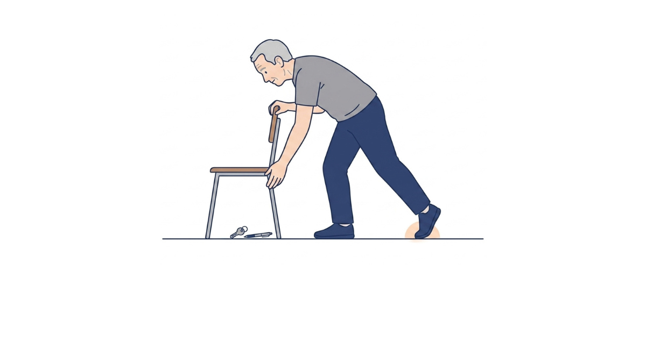
・片方の足を後ろに引いて床から物を拾うようにしましょう。
・把持するものは、なるべく動きづらいものにしましょう。

